Slide 1

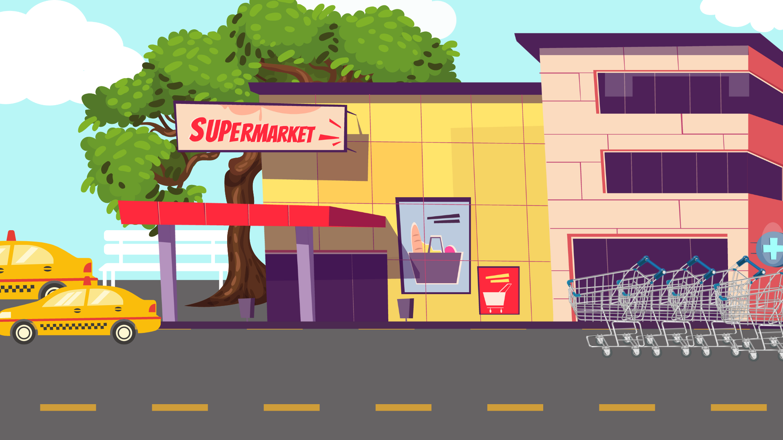



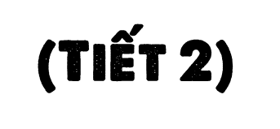
Thứ … ngày … tháng … năm …

Slide 2
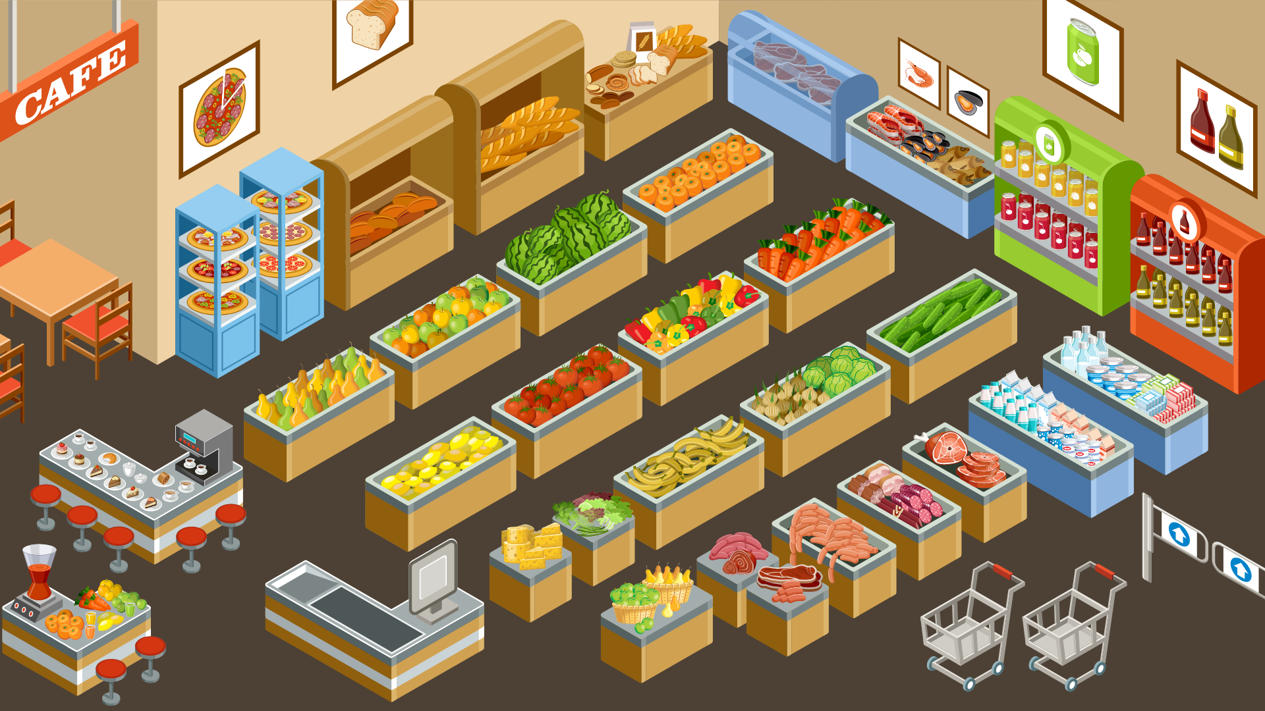
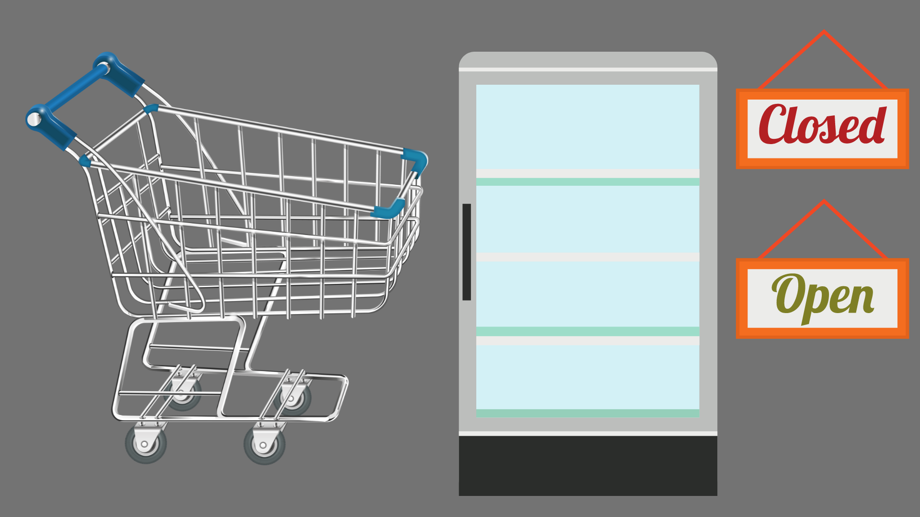


Slide 3

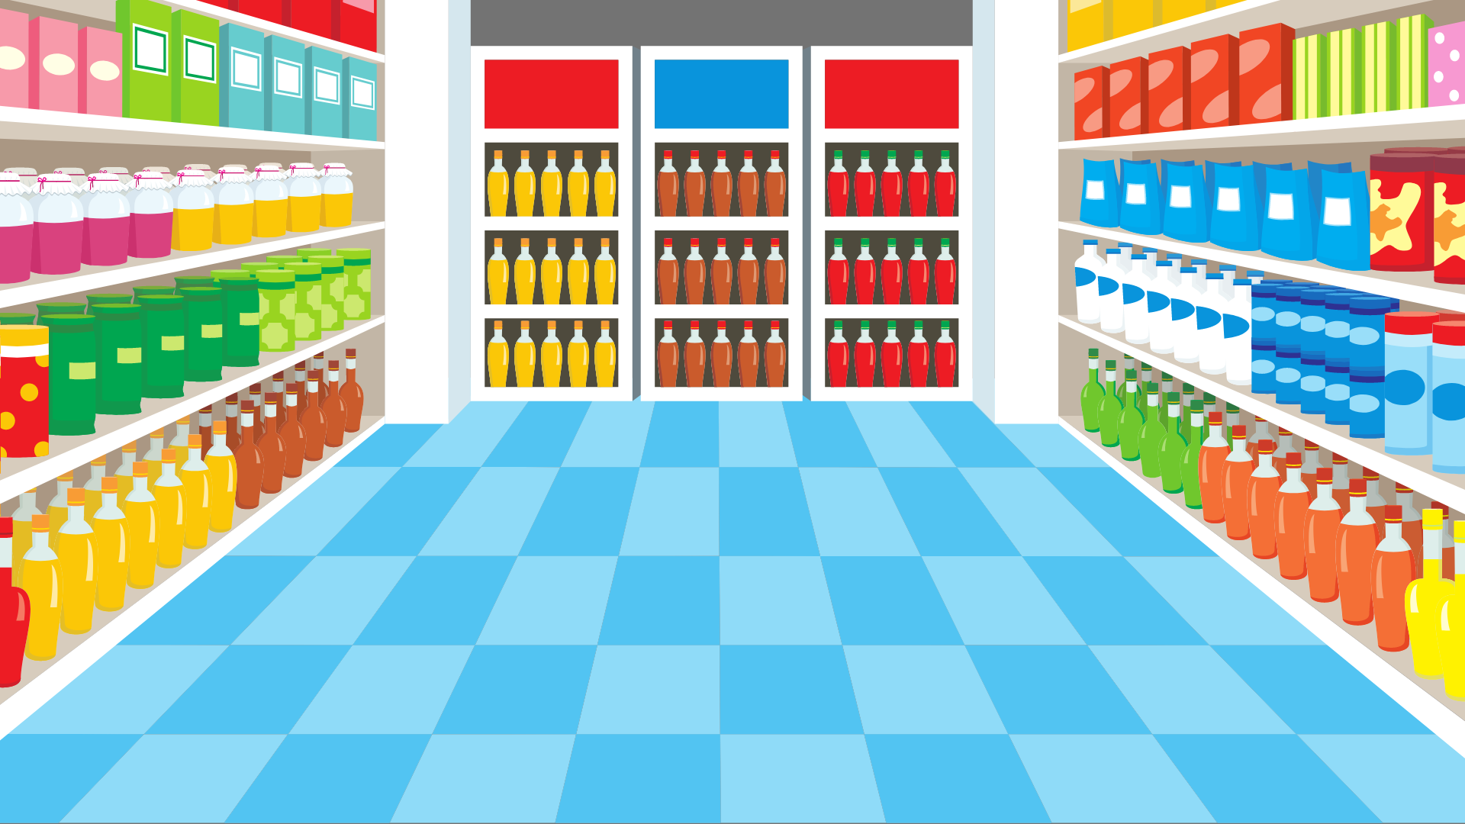

Chia lớp thành 2 đội chơi, mỗi đội gồm 3 HS thi viết kết quả đúng vào mỗi phép tính của đội mình vào bảng con.

Slide 4
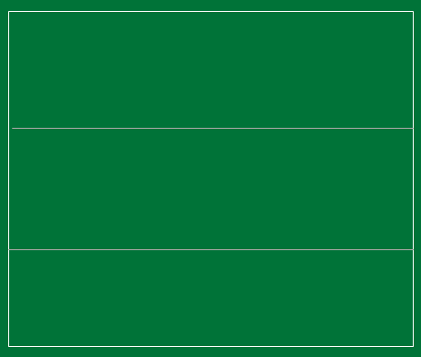
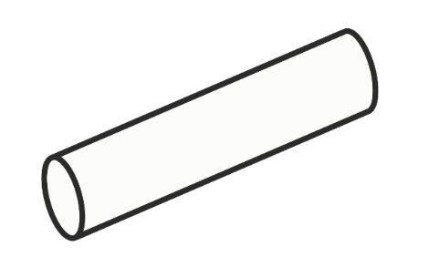
Trong phép cộng 25 + 12,
số 12 được gọi là:
Số hạng

Slide 5
Trong phép cộng 12 + 23 = 35,
số 35 được gọi là:
Tổng

Slide 6
Đặt tính rồi tính:
34 và 25
34
25
+
59

Slide 7
Đặt tính rồi tính:
52 và 16
52
16
+
68

Slide 8

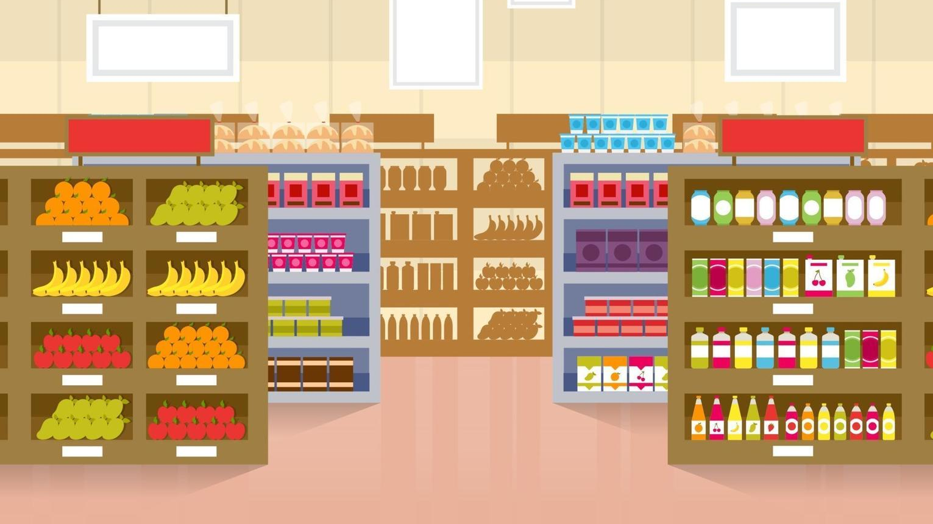

Slide 9
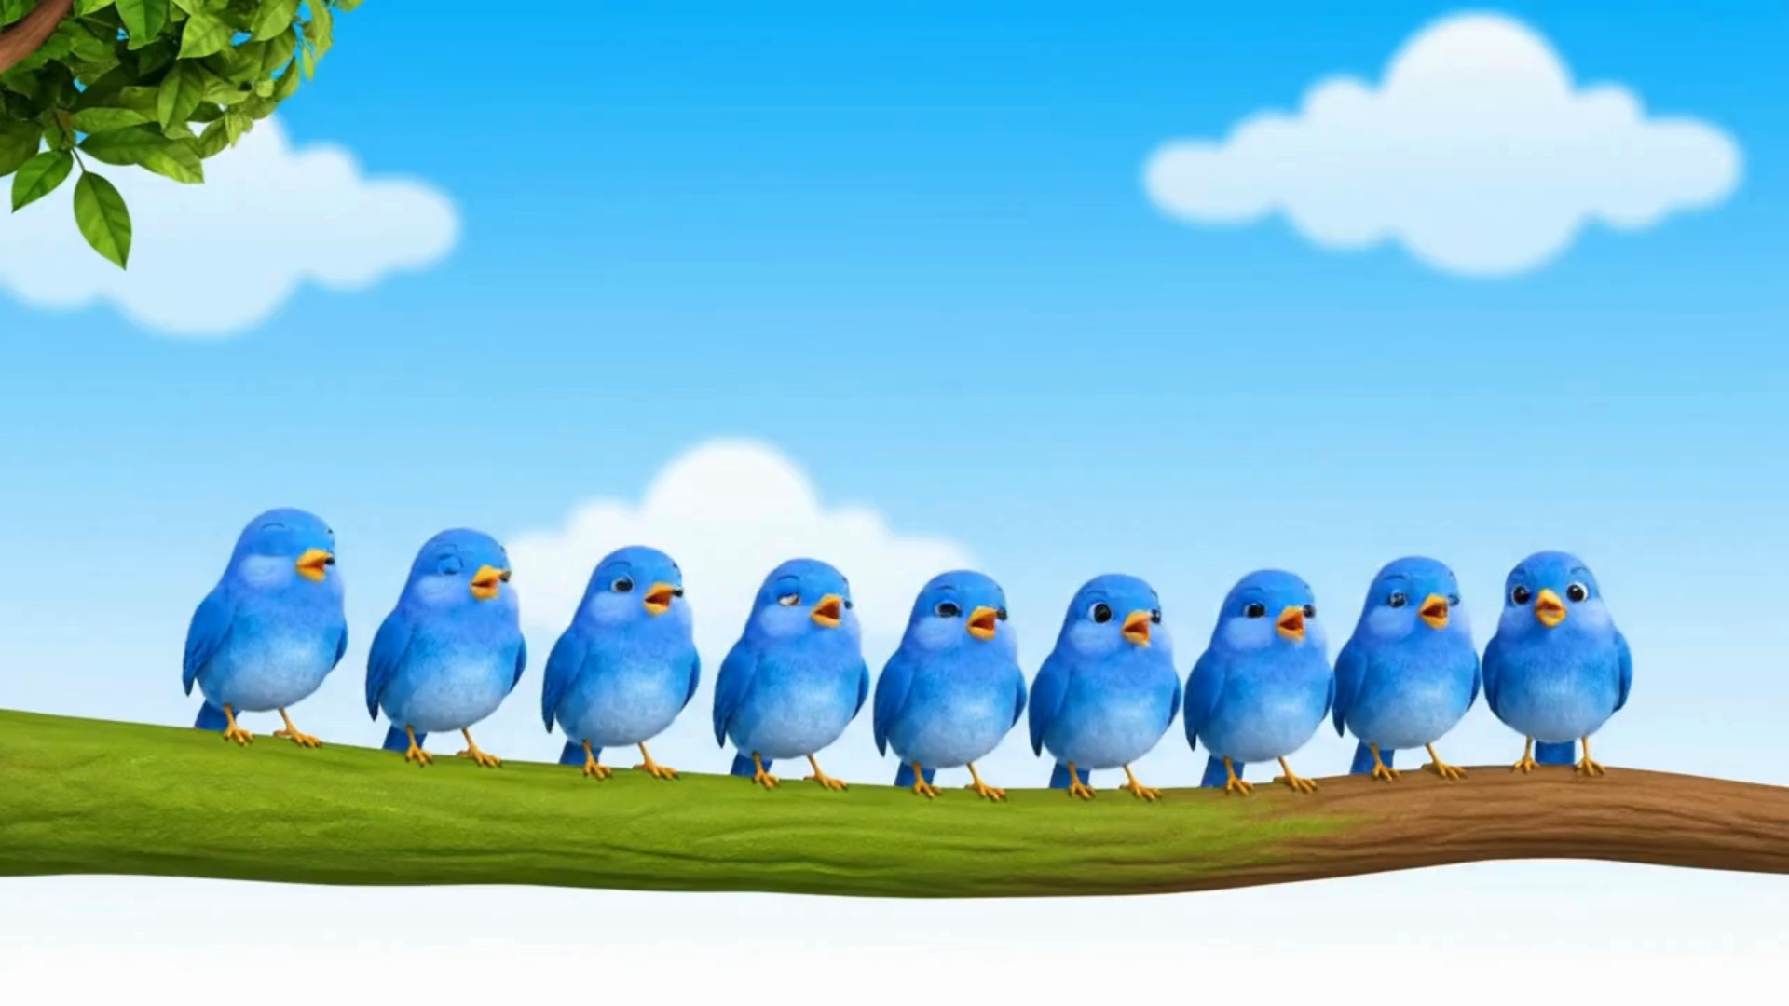

Slide 10


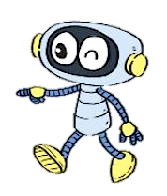
Số bị trừ, số trừ, hiệu
Còn lại bao nhiêu con chim?
12 - 2 = 10
Còn lại 10 con chim
-
12
2
=
10
Số bị trừ
Số trừ
Hiệu
12 - 2 cũng gọi là hiệu.

Slide 11

55
-
5
=
50
?
Số bị trừ
?
?
Số trừ
?
Hiệu
55 – 5 cũng gọi là hiệu.
….. cũng gọi là hiệu

Slide 12


Slide 13
1
Số?
86 – 32 = 54 | 7
Số bị trừ
Số trừ
Hiệu
47 – 20 = 27 | 7
Số bị trừ
Số trừ
Hiệu
86
47
32
20
54
27

Slide 14
2
Số?
Số bị trừ | 57 | 68 | 90 | 73
Số trừ | 24 | 45 | 40 | 31
Hiệu | 33 | ? | ? | ?
23
50
42

Slide 15
3
Đặt tính rồi tính hiệu, biết:
M: Số bị trừ là 68, số trừ là 25
68
-
25
4
3

Slide 16
a) Số bị trừ là 49, số trừ là 16
b) Số bị trừ là 85, số trừ là 52
49
85
-
-
16
52
3
3
3
3
c) Số bị trừ là 76, số trừ là 34
76
-
34
4
2

Slide 17

4
Một bến xe có 15 ô tô, sau đó có 3 xe rời bến. Hỏi bến xe còn lại bao nhiêu ô tô?
-
?
?
=
?
15
3
12
?
12
Bến xe còn lại ô tô.

Slide 18




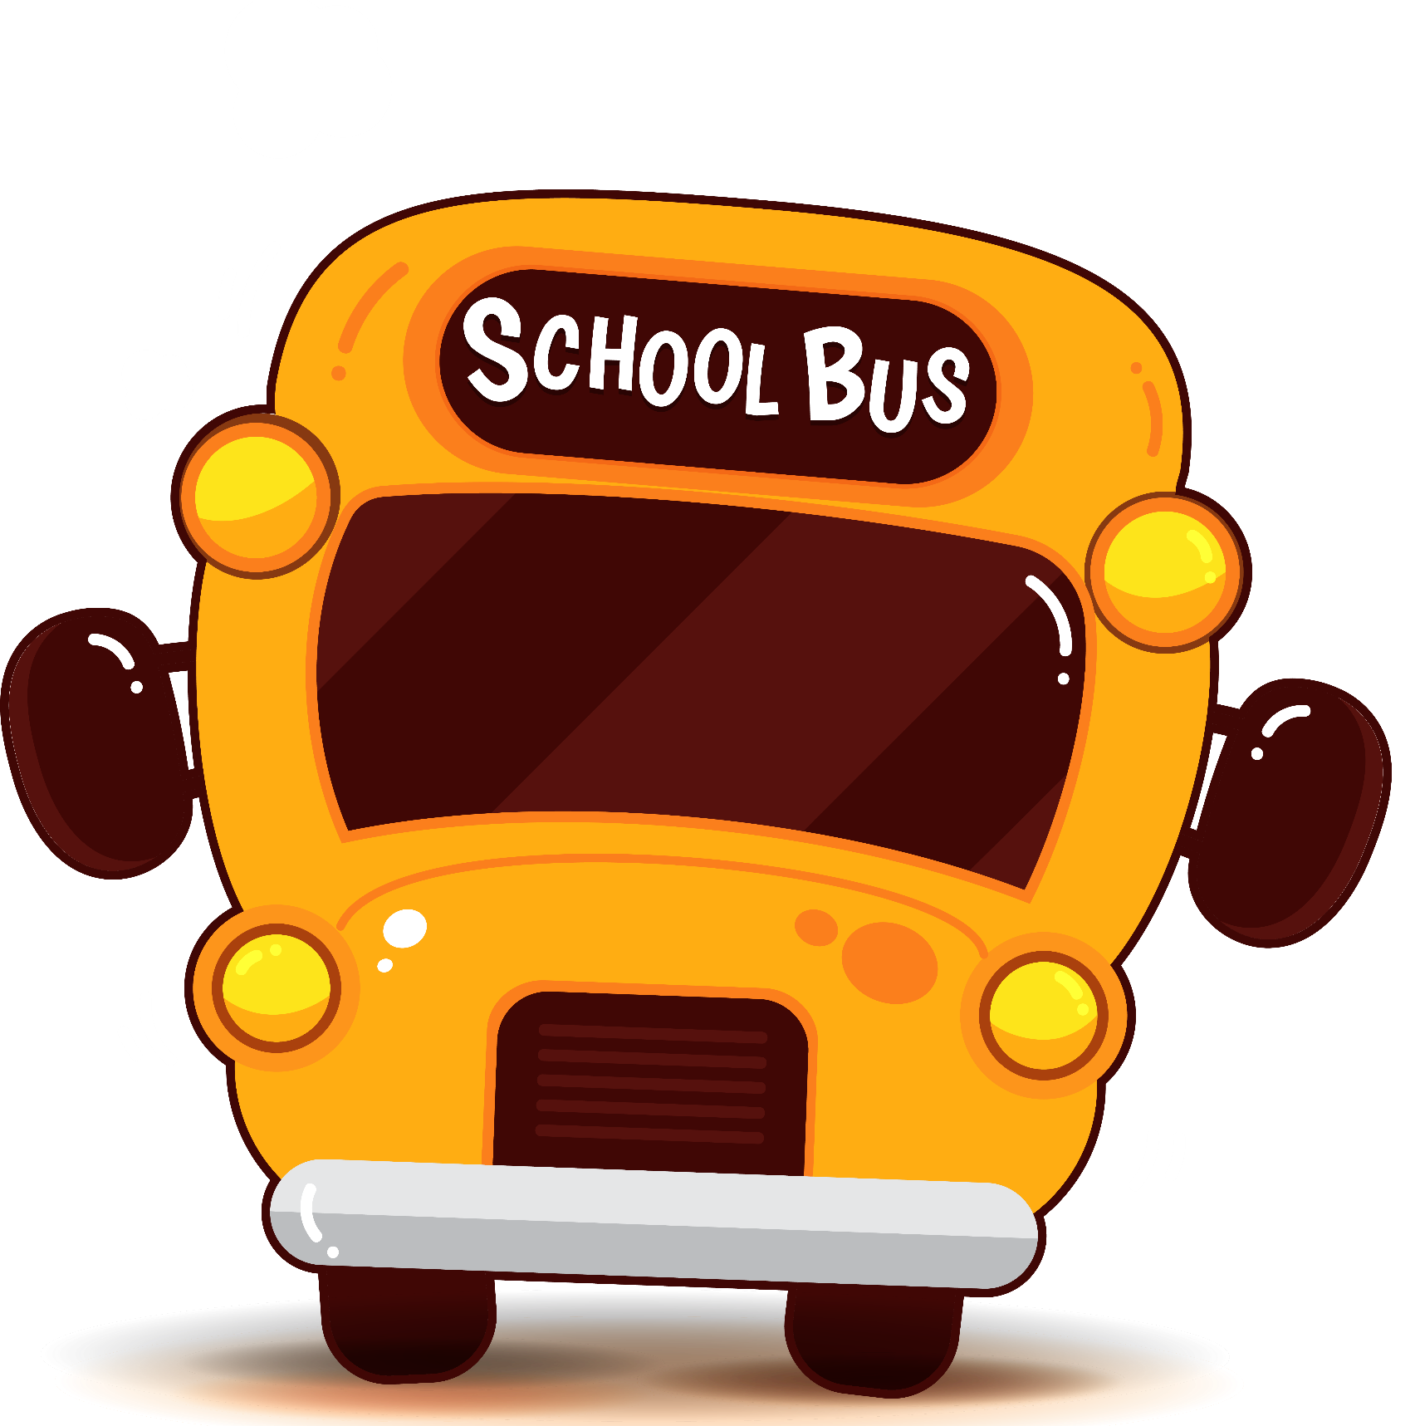

Slide 19
Em hãy gọi tên các thành phần trong phép cộng và phép trừ.

Slide 20
1
Xem lại bài đã học
Dặn dò
2
Hoàn thành bài …
3
Chuẩn bị: Toán Luyện tập (tr.15)
Notes:
Gv linh động thay thế nội dung dặn dò nhé!

Slide 21
